Slide 1
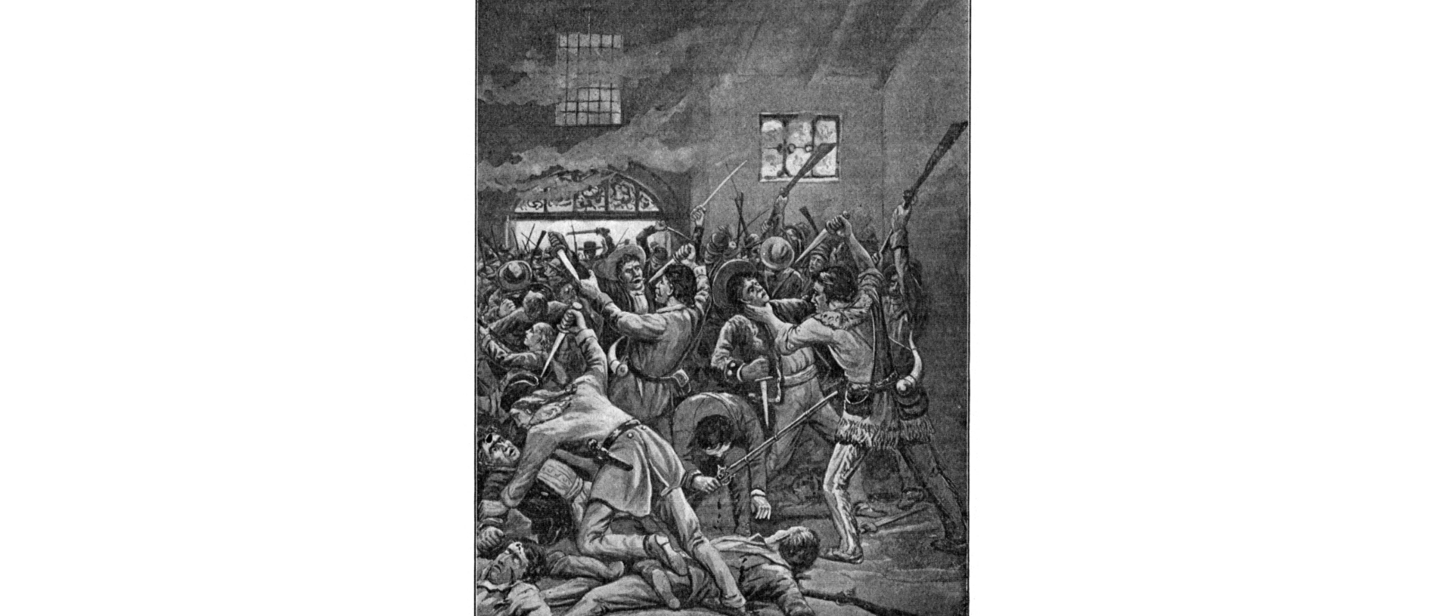
Unidad 5 :
La Revolución de Texas
Lección 6:
Acontecimientos de la Revolución
Notes:
Littlejohn, E. G., 1862-. Texas History Stories: The Alamo, Remember Goliad, Story of San Jacinto., periodical, 1901; Richmond, Virginia. (https://texashistory.unt.edu/ark:/67531/metapth14381/: accessed February 25, 2025), University of North Texas Libraries, The Portal to Texas History, https://texashistory.unt.edu; crediting UNT Libraries Special Collections.

Slide 2





Calentamiento
Sigue las instrucciones para completar tu calentamiento
Sigue los tres pasos que aparecen en la tabla, empezando por el paso 1 (en el centro).
Elige un evento del que hayamos aprendido y escríbelo en el centro.
Escribe qué causó el evento en el paso 2 y el efecto del evento en el paso 3.
Comparte con una pareja.

Slide 3
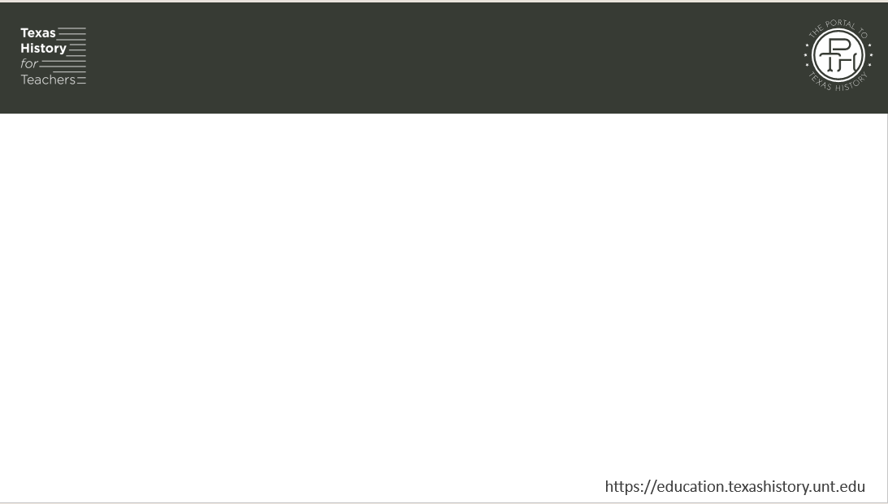
Comparte con la clase
Elegí _(nombre del evento)_
Una de las causas de este suceso fue _______
Uno de los efectos de este evento fue _______

Slide 4

Pregunta esencial
Cuál es la información más significativa sobre los eventos clave de la Revolución de Texas?

Slide 5

En la lección de hoy...
Examinaremos la información más significativa sobre los eventos clave de la Revolución de Texas.
Tomaré notas sobre la fecha, ubicación, detalles y importancia de cada evento en mi hoja de trabajo usando un organizador gráfico.

Slide 6
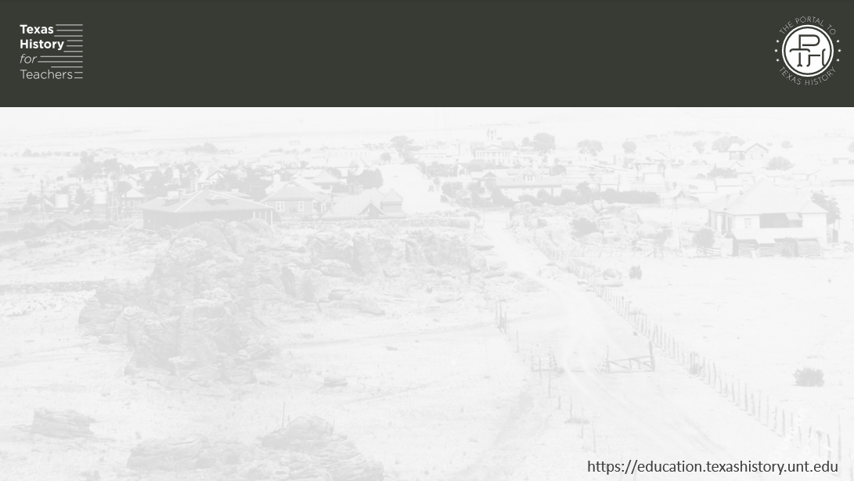
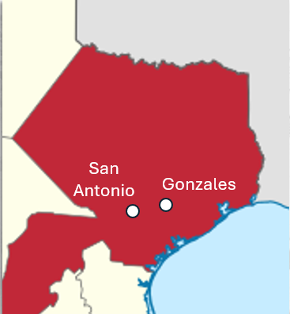
Batalla de Gonzales
Cuando: 2 de octubre de 1835
Dónde: Gonzales
Qué: La primera batalla de la Revolución de Texas
Notes:
Locator map of Coahuila y Texas state in Mexico, edited focus on Texas and show the location of San Antonio and Gonzales. This file is licensed under the Creative Commons Attribution-Share Alike 4.0 International license. https://commons.wikimedia.org/wiki/File:Coahuila_y_Texas_in_Mexico_(1824).svg

Slide 7
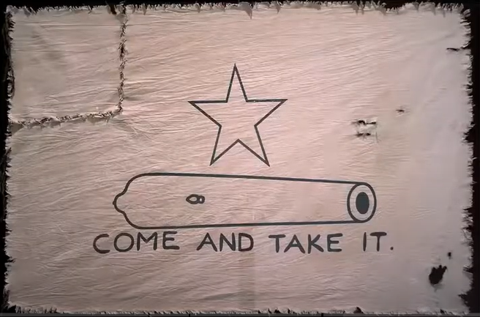
Batalla de Gonzales
Por qué: Se ordenó al ejército mexicano recuperar un cañón que México había prestado al pueblo años atrás. La gente se negó a devolver el cañón y estalló una pelea.
La milicia de Gonzales izó esta bandera en la Batalla de Gonzales.
La Comisión Histórica de Texas
Notes:
The Come and Take it Flag. The Texas Historical Commission. Flags of the Texas Revolution | Texas Historical Commission

Slide 8
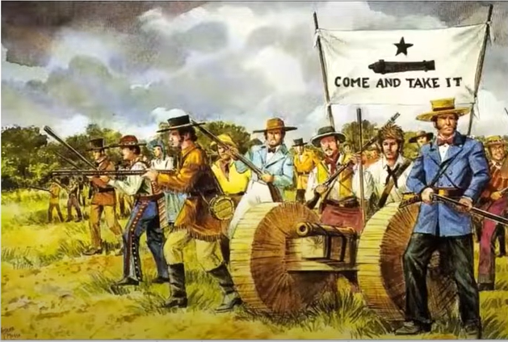
Batalla de Gonzales3
Resultado: El ejército mexicano, en inferioridad numérica, se vio obligado a retirarse de Gonzales.
Importancia: Esta batalla inició la Revolución de Texas
La batalla de Gonzales
La Comisión Histórica de Texas
Notes:
The Battle of Gonzales. The Texas Historical Commission. Flags of the Texas Revolution | Texas Historical Commission

Slide 9
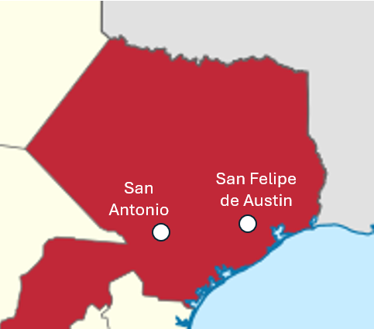
La Consulta1
Cuando: Noviembre de 1835
Dónde: San Felipe de Austin
Qué: Una reunión para debatir cuestiones relacionadas con una posible guerra con México
Notes:
Locator map of Coahuila y Texas state in Mexico, edited focus on Texas and show the location of San Antonio and San Felipe de Austin. This file is licensed under the Creative Commons Attribution-Share Alike 4.0 International license. https://commons.wikimedia.org/wiki/File:Coahuila_y_Texas_in_Mexico_(1824).svg

Slide 10
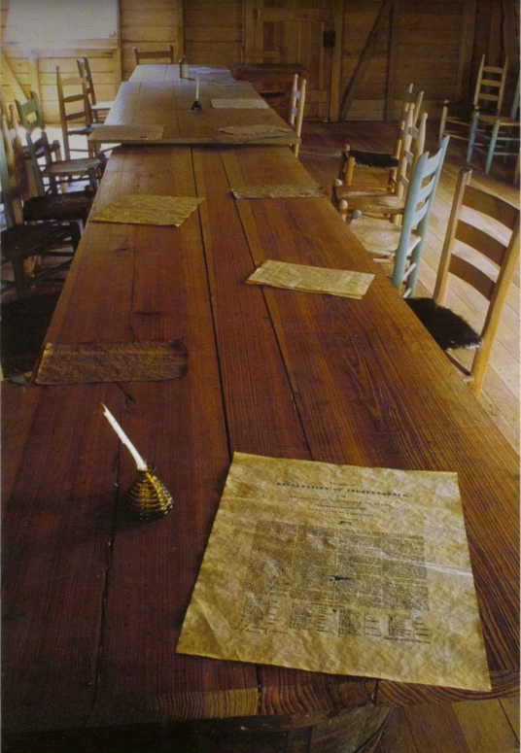
La Consulta2
Resultado:
  Los delegados no se ponían de acuerdo sobre si luchar por la independencia o por un regreso a la Constitución de 1824.
  Creó un gobierno provisional, un ejército bajo Sam Houston y una milicia bajo Stephen F. Austin.
Una reproducción de la sala de reuniones de San Felipe de Austin. El portal a la historia de Texas
Notes:
Texas. Parks and Wildlife Department. Interpretive Guide to: Washington-On-the-Brazos State Historic Site, pamphlet, 2013; Austin, TX. (https://texashistory.unt.edu/ark:/67531/metapth661961/: accessed February 18, 2025), University of North Texas Libraries, The Portal to Texas History, https://texashistory.unt.edu; crediting UNT Libraries Government Documents Department.

Slide 11
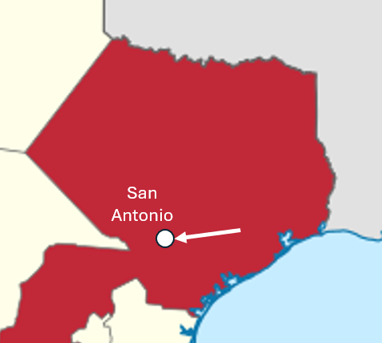
San Antonio
Los texanos toman San Antonio
Cuando: Diciembre de 1835
Dónde: San Antonio
Qué: La milicia texana marchó hacia San Antonio a finales de octubre, sitió a las tropas centralistas en San Antonio bajo el mando del general Cos, expulsándolas de la ciudad a principios de diciembre de 1835.
Notes:
Locator map of Coahuila y Texas state in Mexico, edited focus on Texas and show the location of San Antonio and an arrow showing the direction the Texian militia marched to San Antonio. This file is licensed under the Creative Commons Attribution-Share Alike 4.0 International license. https://commons.wikimedia.org/wiki/File:Coahuila_y_Texas_in_Mexico_(1824).svg

Slide 12
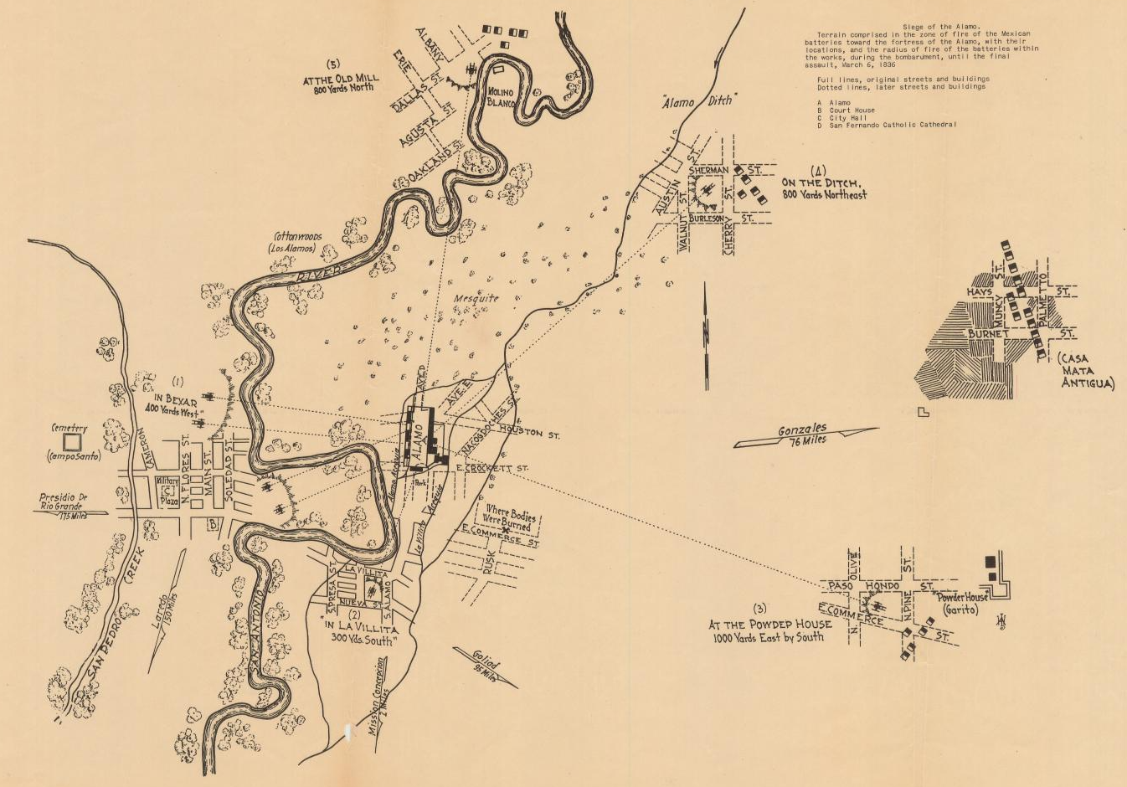
El Álamo
El asedio del Álamo1
Cuando: 23 de febrero – 5 de marzo de 1836
Qué:
  Santa Anna llegó con parte de su ejército (2.500 tropas.)
  Las tropas y civiles de Texas se retiraron al Álamo.
  Santa Anna inició un asedio de trece días al Álamo
El asedio del Álamo
El portal a la historia de Texas
Notes:
"Siege of the Alamo", map, Date Unknown; (https://texashistory.unt.edu/ark:/67531/metapth30279/: accessed March 13, 2025), University of North Texas Libraries, The Portal to Texas History, https://texashistory.unt.edu; crediting Star of the Republic Museum.

Slide 13
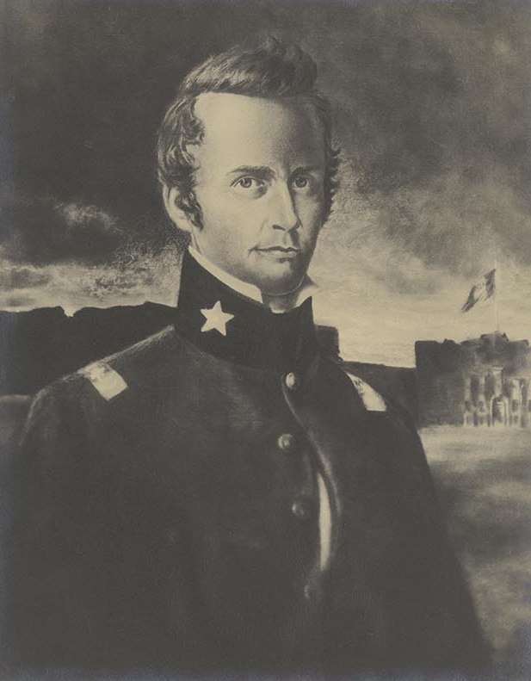
El Álamo
El asedio del Álamo2
  Quién
  William B. Travis: Comandó el ejército
William B. Travis
Biblioteca y Archivos Estatales de Texas
Notes:
Portrait of William B. Travis by McArdle. The McArdle Scrapbooks Dawn at the Alamo. Texas State Library and Archives. Portrait of William B. Travis by McArdle | Texas State Library

Slide 14
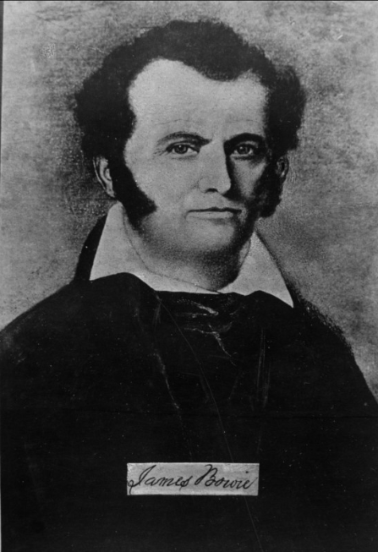
El Álamo
El asedio del Álamo3
  Quién
  James Bowie: Comandó la milicia
James Bowie
El portal a la historia de Texas
Notes:
Portrait of William B. Travis by McArdle. The McArdle Scrapbooks Dawn at the Alamo. Texas State Library and Archives. Portrait of William B. Travis by McArdle | Texas State Library
Portrait of a Man, photograph, Date Unknown; (https://texashistory.unt.edu/ark:/67531/metapth55639/: accessed March 7, 2025), University of North Texas Libraries, The Portal to Texas History, https://texashistory.unt.edu; crediting Hardin-Simmons University Library.

Slide 15
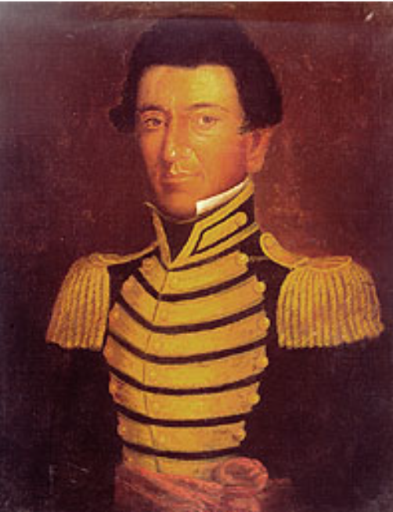
El Álamo
El asedio del Álamo4
  Quién
  Juan Seguín: Soldado tejano que actuaba como mensajero para Travis
Juan Seguín
Biblioteca y Archivos Estatales de Texas
Notes:
Juan Seguin. Giants of Texas History. Texas State Library and Archives. Juan Seguin | Texas State Library

Slide 16
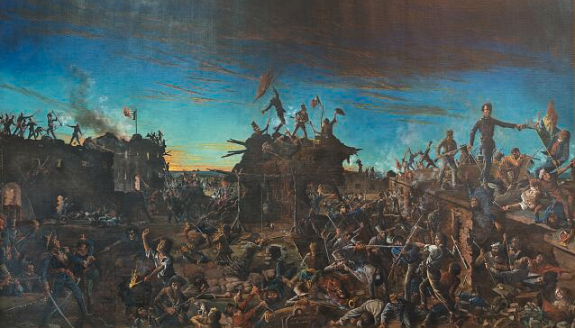
El Álamo
La Batalla del Álamo 5
Cuando: March 6, 1836
Qué:
  Santa Anna launched his attack at 5 am.
  Todos los texanos que luchaban en el Álamo murieron.
  El ejército de Santa Anna sufrió aproximadamente 400 muertos.
"Amanecer en el Álamo" de Henry Arthur McArdle
La Biblioteca del Congreso
Notes:
Highsmith, Carol M. Painting, ‘Dawn at the Alamo,’ by Henry Arthur McArdle, Hanging in the Senate Chamber of the Texas State Capitol in Austin, Texas. April 17, 2014. Library of Congress Prints and Photographs Division. https://www.loc.gov/pictures/resource/highsm.27909/

Slide 17
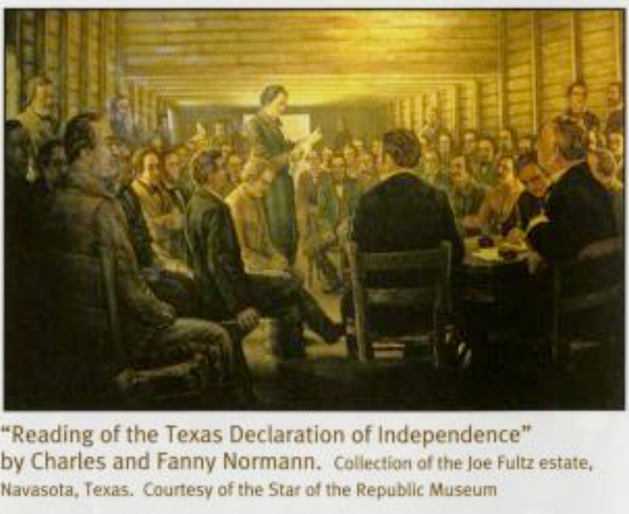
La Convención Constitucional de 1836
Cuando: 1 – 17 de marzo de 1836
Qué:
  George Childress dirigió el comité que redactó la Declaración de Independencia de Texas
  Redactó la Constitución de la República de Texas
  Gobierno Provisional:
  David G. Burnet: Presidente
  Lorenzo de Zavala: Vicepresidente
  Sam Houston: Comandante del Ejército
El portal a la historia de Texas
Notes:
Texas. Parks and Wildlife Department. Interpretive Guide to: Washington-On-the-Brazos State Historic Site, pamphlet, 2013; Austin, TX. (https://texashistory.unt.edu/ark:/67531/metapth661961/: accessed February 18, 2025), University of North Texas Libraries, The Portal to Texas History, https://texashistory.unt.edu; crediting UNT Libraries Government Documents Department.

Slide 18
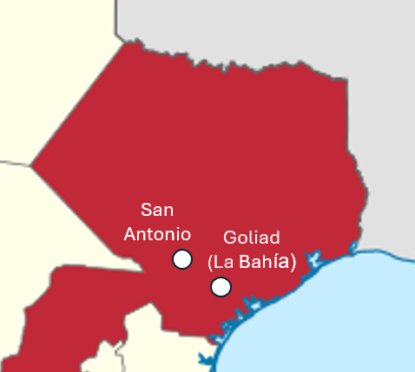
La masacre de Goliad
Cuando: 27 de marzo de 1836
Dónde: Goliad (La Bahía)
Qué:
  El ejército texano bajo el mando de James Fannin se rindió en la Batalla de Coleto Creek el 19 de marzo
  Casi todos los prisioneros texanos fueron ejecutados por orden de Santa Anna
Notes:
Locator map of Coahuila y Texas state in Mexico, edited focus on Texas and show the location of San Antonio and San Felipe de Austin. This file is licensed under the Creative Commons Attribution-Share Alike 4.0 International license. https://commons.wikimedia.org/wiki/File:Coahuila_y_Texas_in_Mexico_(1824).svg

Slide 19
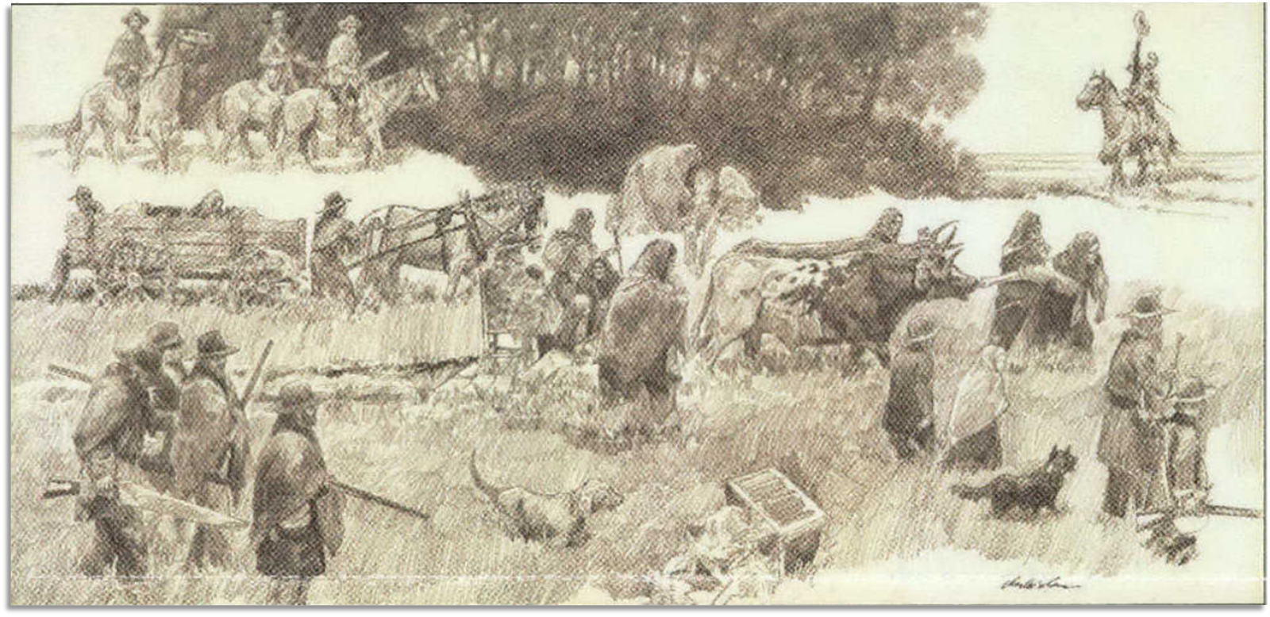
El Raspón de la Fuga
Cuando: Marzo – abril de 1836
Qué:
  Los texanos huyeron hacia el este, en dirección a Luisiana, mientras el ejército de Santa Anna perseguía al ejército texano bajo Sam Houston.
El Raspón de la Fuga
Museo de la Estrella de la República
El portal a la historia de Texas
Notes:
Star of the Republic Museum (Washington, Tex.). Star of the Republic Museum Notes, Volume 43, Number 2, 2018, periodical, 2018; Washington, Texas. (https://texashistory.unt.edu/ark:/67531/metapth1115241/: accessed February 25, 2025), University of North Texas Libraries, The Portal to Texas History, https://texashistory.unt.edu; crediting UNT Libraries Government Documents Department.

Slide 20
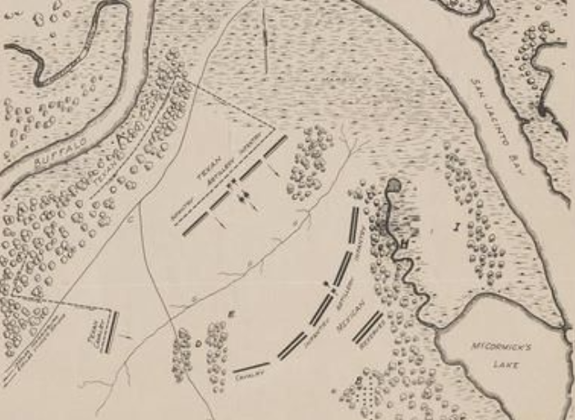
La Batalla de San Jacinto
Cuando: 21 de abril de 1836
Qué:
  Sam Houston luchó contra el ejército dividido de Santa Anna, derrotándolos en 18 minutos.
  Santa Anna fue capturado y obligado a rendirse.
Mapa de la Batalla de San Jacinto
El portal a la historia de Texas
Notes:
Map of the Battlefield of San Jacinto, map, 1938?; (https://texashistory.unt.edu/ark:/67531/metapth493074/: accessed February 25, 2025), University of North Texas Libraries, The Portal to Texas History, https://texashistory.unt.edu; crediting Hardin-Simmons University Library.

Slide 21
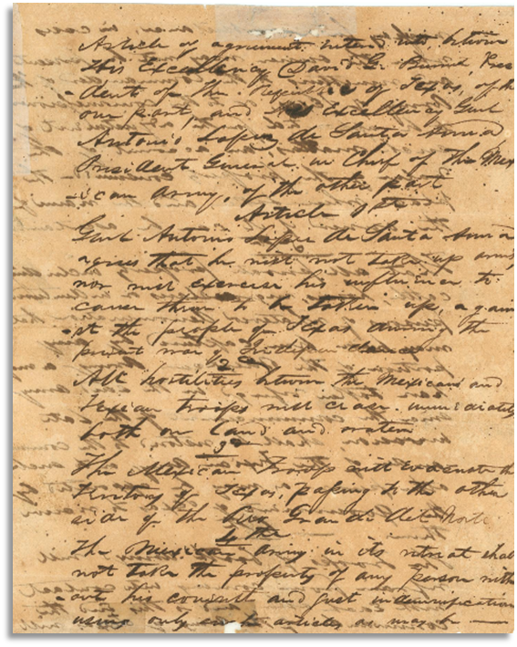
Los Tratados de Velasco
Cuando: May 14, 1836
Qué:
  Tratado público: Texas era independiente de México, y la frontera sur era el Río Grande.
  Tratado privado: Santa Anna prometió que México reconociera la independencia de Texas. (No cumplió su promesa)
El Tratado de Velasco
El portal a la historia de Texas
Notes:
Treaty of Velasco. 1836. Text. University of North Texas Libraries, The Portal to Texas History; crediting Star of the Republic Museum. https://texashistory.unt.edu/ark:/67531/metapth31159/.

Slide 22
Billete de salida
Sigue las instrucciones para completar tu ticket de salida
Elige un evento que hayamos aprendido hoy.
Crea una afirmación de verdadero/falso para ese evento.
Explica por qué tu afirmación es verdadera o falsa.
Comparte con una pareja.

Slide 23
Comparte con la clase2
Lee tu Declaración Verdadera o Falsa a la clase. (Permite que la clase responda)
Esta afirmación es cierta / falsa porque _______________

